Slide 1
L’ordinateur Quantique :
Théorie & Applications
André Hautot, Dr Sc (ULg)
http://www.physinfo.org
(Diaporama disponible à la rubrique Séminaires)
Notes:
L’ordinateur quantique fait partie des fantasmes du physicien au même titre que la fusion nucléaire. C’est la solution ultime et définitive au problème du traitement de l’information au même titre que la fusion nucléaire apparaît comme la solution au problème de notre approvisionnement énergétique.

Slide 2

L’ordinateur quantique, pour quoi faire ?
Calculer autre chose ?
Calculer plus vite !
Prédire le spectre de l’azote !
Notes:
L’ordinateur classique semble donner toute satisfaction : il calcule tout ce qui est calculable pourvu qu’il dispose d’une réserve de mémoire potentiellement infinie.
L’ordinateur quantique ne calcule rien que son homologue classique ne calcule déjà, alors pourquoi s’en inquiéter ? Pour le rendre plus compact ou moins gourmand en énergie ? Ce serait se donner beaucoup de mal pour un bénéfice minime.
La vraie réponse : pour qu’il calcule plus vite ! L’ordinateur classique calcule déjà très vite et encore plus vite si on met plusieurs processeurs en parallèle mais il se fait que c’est encore très insuffisant pour régler de nombreux problèmes complètement hors de son atteinte, tel le calcul du spectre de l’atome d’azote.
Il convient de noter à ce stade que l’accélération que l’on vise n’a rien à voir avec un hypothétique décuplement de la fréquence du processeur, qui passerait de 3GHz à 30 GHz, par exemple; même si cela s’avérait possible, cela ne ferai gagner qu’un facteur 10, encore très insuffisant pour l’exécution des tâches que nous avons en vue.
Ce qu’il nous faut, c’est un mode de calcul fondamentalement nouveau. Par exemple, la nature calcule le spectre de l’atome d’azote presque instantanément lorsqu’on excite une ampoule remplie de ce gaz par une tension électrique suffisante ! D’où l’idée que l’ordinateur quantique pourrait faire aussi bien.

Slide 3


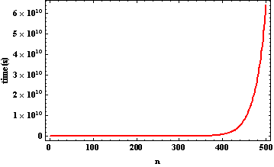
Factoriser !
28 chiffres
0.032 s
50 chiffres
22.4 s
20000 ans
Âge de l’univers
~ Exp(1.7n^{1/3}ℓn(n)^{2/3})
Factorisation  ou  P ?
Notes:
Le problème inverse, appelé factorisation, est beaucoup plus complexe : retrouver les facteurs premiers à partir de la donnée du produit. Aucune méthode de factorisation polynomiale n’est connue. Sûrement pas le crible d’Eratosthène, qui exige de passer en revue tous les nombres premiers jusqu’à N=2^{n/2}.
La plus rapide, connue à ce jour, fait mieux mais c’est loin d’être suffisant :
Exp[1.7 n^{1/3} ℓn(n)^{2/3} ]
Factoriser un nombre de 1000 chiffres binaires exigerait 10 milliards d’années sur un ordinateur classique, un peu moins si on met en place des stratégies de parallélisation classique ! Et sur un ordinateur quantique ?
Il existe peut-être un algorithme de factorisation fonctionnant en temps polynomial mais personne ne le connaît et on doute sérieusement que cela soit possible. Le record actuel, datant de 2010, a vu la factorisation de RSA768 après 2²⁰ opérations élémentaires, effectuées par une armée de processeurs mis en parallèle.
Qui devrait s’inquiéter de ce genre de problèmes ? Chacun de nous, qui se sent concerné par la sécurité de ses données confidentielles, bancaires par exemple, on y reviendra dans la deuxième partie de cet exposé : une clé de 1024 bits risque de n’être plus sûre à partir de 2015.

Slide 4


L’ordinateur quantique :
Oui mais !
Implémentation
physique
Stabilité de
l’encodage physique
Lois physiques
Programmation
Notes:
Le principe de la théorie est acquis en ce sens que nous savons aujourd’hui que rien dans les lois de la physique – telles que nous les connaissons – ne s’oppose à ce que l’ordinateur quantique voie le jour, dans un avenir indéterminé.
Des problèmes restent ouverts au niveau de son mode de programmation, certainement très différent de celui de l’ordinateur classique, et surtout au niveau technologique, au point que certains n’hésitent pas à penser que la naissance de cet ordinateur ultime sera sans cesse repoussée. Il va de soi qu’on y travaille partout dans le monde : Allemagne, G-B, USA, Japon.

Slide 5
1ère Partie
L’ordinateur quantique :
Théorie
Notes:
La théorie qui va nous occuper ne se préoccupe que d’une seule chose : s’assurer que rien dans les lois de la physique (que nous connaissons) ne s’oppose à ce que l’on encode l’information au niveau atomique et qu’on la traite à l’aide d’un réseau de portes logiques quantiques.
Cette théorie ne se préoccupe pas de savoir comment on peut réaliser expérimentalement les montages théoriques donc construire un véritable ordinateur quantique.
Actuellement, l’histoire qui va nous intéresser comporte donc une part de spéculation mais elle vaut d’être contée, d’autant plus qu’elle offre la meilleure approche pédagogique pour expliquer les lois qui prévalent dans l’infiniment petit.

Slide 6
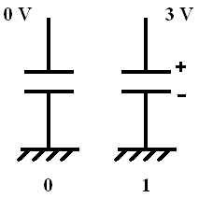
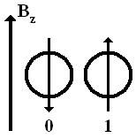
Bit classique :
QuBit :
100 000 électrons
1 seul noyau
Robuste
Facile à piloter
Lent & dissipatif
Fragile
Délicat à piloter
Rapide & non dissipatif
Notes:
L’ordinateur classique encode et traite l’information, sous formes de bits 0 ou 1. N’importe quel système physique classique à deux états peut convenir et actuellement on se sert de transistors.
On différencie un 1 d’un 0 par la présence d’une tension électrique de disons 3 V aux bornes d’une « capacité » de quelques femto farad.
Ce système physique mobilise de l’ordre de 100 000 électrons pour une énergie stockée de l’ordre de 10⁷ kT (10⁵ eV).
L’avantage est une grande stabilité, à température ordinaire.
L’inconvénient est la relative lenteur d’une inversion 0-1 et la dissipation de chaleur due aux frottements.
Si on augmente la vitesse on augmente la dissipation donc la température.
Si on diminue la tension électrique, on diminue la dissipation (= on peut compacter davantage) mais la stabilité est moindre.
L’alternative quantique, consiste à encoder l’information au niveau le plus élémentaire qui soit, le noyau, l’atome ou le photon.

Slide 7
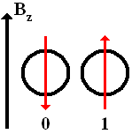

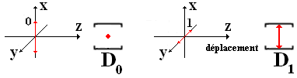
Qubit : noyau
photon
Moment magnétique
Etats spatiaux
Etats de polarisation
Notes:
Il existe plusieurs possibilités d’encodage du qubit au niveau atomique. Les premiers essais fructueux ont été réalisés avec des noyaux atomiques porteurs d’un moment magnétique qui s’orientent spontanément dans un champ extérieur, tels de petits aimants.
Une autre possibilité consiste à utiliser des photons de lumière. C’est l’approche que j’ai choisie car elle est plus intuitive. Même avec un photon unique, plusieurs possibilités d’encodage existent :
Le plus simple consiste à encoder le qubit selon les états spatiaux du photon. On considère des photons uniquement capables de déplacer d’ouest en est (selon x), vers D₀ qui l’absorbe, ou de sud en nord (selon y), vers D₁ qui l’absorbe. On pose qu’ils encodent 0 ou 1, respectivement.
Un autre encodage est possible, reposant sur les états de polarisation du photon selon deux directions orthogonales, x et y. Cette fois c’est un polariseur analyseur qui fait office de détecteur, n’absorbant un photon que s’il est polarisé perpendiculairement à sa direction passante.

Slide 8


Inversion 0-1 = NOT
ou
Notes:
Il ne suffit pas d’encoder l’information, il faut encore pouvoir la manipuler. L’opération la plus simple à laquelle on peut soumettre un qubit isolé, c’est l’inversion.
Un simple miroir (ou un prisme à réflexion totale) effectue l’inversion entre les états spatiaux : le miroir fonctionne comme une porte NOT.
Si on utilise les états de polarisation, nous verrons qu’une lame biréfringente convenablement taillée inverse le qubit.

Slide 9
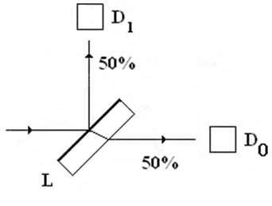
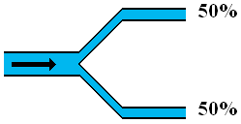
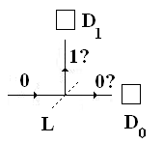
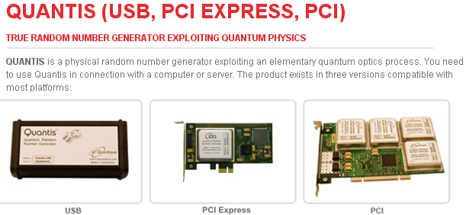
Lame semi-transparente
00010110111 …
Aléatoire !
Notes:
En informatique classique, un bit d’information vaut nécessairement 0 ou 1 d’où il résulte que Not est la seule opération que peut subir un bit isolé. En informatique quantique, les choses sont plus compliquées.
Pour le voir, considérons une lame semi transparente, qui partage le faisceau incident en deux sous-faisceaux d’intensités égales. Si l’on atténue considérablement l’intensité du faisceau incident, on constate que les détecteurs enregistrent l’arrivée des photons de façon imprévisible. Les physiciens sont convaincus que la suite des 0 et des 1, qui encode les détections successives, ne présente aucune régularité détectable donc qu’elle est parfaitement aléatoire au sens de Kolmogorov (Aucun programme plus court que Print[suite] ne peut l’imprimer).
Jusque-là, les choses paraissent étranges mais pas au point de défier le sens commun : peut-être y-a-t’il un mécanisme caché au niveau de la lame que nous ne comprenons pas mais qui est responsable de la réflexion ou de la transmission des photons individuels, les partageant entre les canaux comme dans cette analogie hydraulique ?

Slide 10
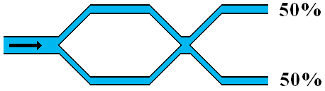
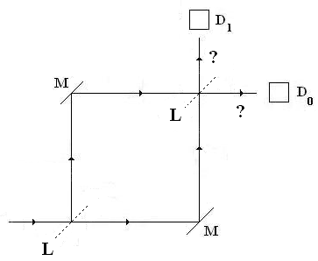
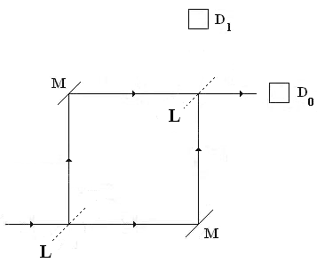
Compliquons :
001011101001 … ?
000000000000 …
P(D₀) = 50 % ?
P(D₁) = 50 % ?
P(D₀) = 100 % !
P(D₁) = 0 % !
Notes:
Pourtant, l’analogie hydraulique ne vaut rien et pour le voir, il suffit de compléter le montage : on dispose symétriquement deux miroirs, deux lames semi transparentes et deux détecteurs (= Interféromètre MZ).
Vu la symétrie du montage, on s’attend à ce que les détecteurs enregistrent à nouveau aléatoirement un photon sur deux, or ce n’est pas du tout ce que l’on observe car le détecteur D₀ enregistre, à lui seul, l’arrivée de tous les photons !
Richard Feynman a beaucoup insisté sur le fait qu’en présence d’observations singulières, le physicien a intérêt à ne pas fantasmer. La meilleure attitude consiste à chercher, en priorité, un modèle calculatoire qui rend compte des faits observés puis seulement de lui trouver une interprétation.
La physique quantique est un modèle calculatoire qui a pour ambition non de prédire les occurrences de détection - car cela est impossible puisqu’elles sont aléatoires - mais seulement la probabilité de ces détection.
Ici la probabilité de détection vaut 1 en D₀ et 0 en D₁. Pour progresser, il faut formaliser les rôles de M, D et L.

Slide 11

Obstacle
Etats de base : 0> et 1>
| Nouvel état > = Opérateur | Ancien état >
M = NOT
M = 0><1 + 1><0
M 0> = (0> <1 + 1> <0) |0>
0
1
M 0> = 0> <10> + 1> <00>
= 1>
M 1> = 0> <11> + 1> <01>
= 0>
Notes:
Le modèle calculatoire de la mécanique quantique utilise deux outils :
- le vecteur d’état qui décrit l’état du photon à tout instant, dans l’exemple, |0> si le photon se déplace d’ouest en est (selon x) et |1> s’il se déplace de sud en nord (selon y).
- Un opérateur est associé à chaque obstacle rencontré par le photon. Lorsqu’un photon rencontre un obstacle son état bascule dans un nouvel état que l’on calcule en lui appliquant l’opérateur correspondant :
Nouvel état = Opérateur(Ancien état)
Par exemple, on construit un modèle fiable si on pose que l’opérateur « miroir » se note : |0><1|+|1><0|. Pour que ce formalisme rende fidèlement compte de la réalité, il faut impérativement que les vecteurs obéissent à des règles calculatoires précises.
On voit qu’une algèbre se dégage.

Slide 12
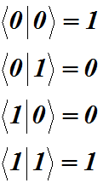

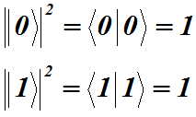

Algèbre des 0> et des 1> :
Complément : | | ²
Notes:
Il serait difficile de trouver une algèbre plus simple que celle-là !
Le produit intérieur d’un vecteur d’état par lui-même s’appelle sa norme au carré.
Un détecteur est un obstacle sur la trajectoire du photon donc on lui associe un opérateur D (non unitaire dans ce cas car le détecteur absorbe le photon. Certains parlent de projecteur pour cette raison).
Pour prédire la probabilité qu’un détecteur enregistre l’arrivée d’un photon, il suffit de calculer le carré de la norme de D|photon>.

Slide 13
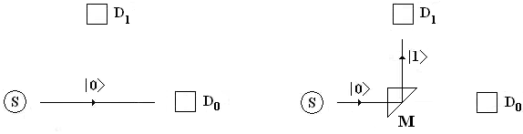
Détection des photons
D₀ = 0><0
D₁ = 1><1
D₀ 0> = 0> <00>
= 0>
Proba = ||0>|² = 1
1
D₀ 1> = 0> <01>
= 0
Proba = 0
0
D₁ 0> = 1> <10>
= 0
Proba = 0
0
D₁ 1> = 1> <11>
= 1>
Proba = ||1>|² = 1
1
Notes:
L’opérateur associé au détecteur de photon dans l’état |i> se note, D= |i><i|.
L’opérateur associé aux détecteurs a évidemment été choisi pour rendre compte du fait que D₀ détecte avec certitude les photons dans l’état |0> et jamais ceux dans l’état |1> (Et l’inverse pour D₁ ).

Slide 14
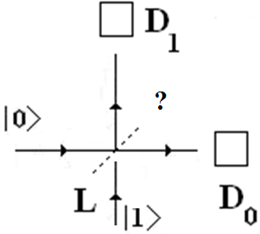

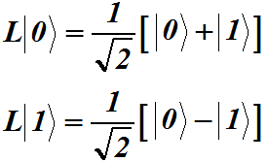



Lame semi transparente : Porte de Hadamard
0
Proba = 1/2
1
Proba = 1/2
Notes:
Ne perdons pas de vue notre objectif : expliquer le comportement étrange du photon lors du passage au travers de l’interféromètre de M-Z. Nous connaissons les opérateurs associés au miroir et aux détecteurs, reste la lame semi transparente. Elle a pour effet de faire entrer le photon dans un état de superposition quantique : le photon n’emprunte pas au hasard une des trajectoire, il les emprunte simultanément !
Une porte logique qui superpose les états de cette manière porte le nom de Hadamard. (NB : Une lame semi-transparente ne coïncide exactement avec une porte de Hadamard qu’en y adjoignant des lames retardatrices convenablement choisies (Par exemple, une réflexion sur un milieu plus réfringent s’accompagne d’un déphasage de π). Elles ne figurent pas ici pour ne pas compliquer le schéma).
On vérifie que le formalisme prédit correctement que les détecteurs D₀ et D₁ détectent les photons avec la probabilité 1/2.
La première caractéristique du monde quantique est l’absence de frottements. La deuxième caractéristique est la possibilité qu’ont les systèmes d’entrer dans des états de superposition.

Slide 15
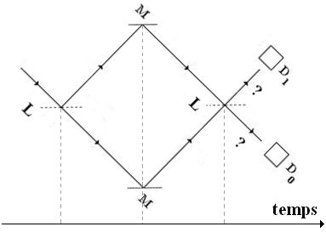


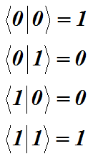




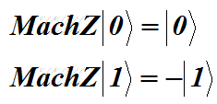
Interféromètre de Mach-Zehnder
MachZ = LML
L
M
L
L
M
L
Notes:
Nous sommes maintenant équipés pour analyser le comportement du photon lorsqu’il traverse l’interféromètre de M-Z. Il suffit de suivre l’état du photon dans chacune des étapes qu’il subit.
On constate que le formalisme calculatoire adopté rend bien compte du fait que la direction de propagation du photon initial n’est pas affectée et que c’est donc toujours le même détecteur qui reçoit les photons préparés dans l’état initial |0> (ou |1>).
On voit qu’en logique quantique, la question de savoir quel chemin le photon a suivi dans l’interféromètre est vide de sens : contrairement à ce qui se passe en logique classique, une porte n’est pas nécessairement ouverte ou fermée mais peut être les deux à la fois.
Le modèle calculatoire décrit a été adopté parce qu’il décrit toutes les expériences faites à ce jour, pas seulement MZ.

Slide 16
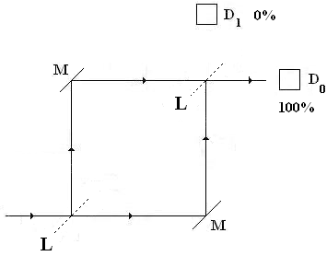
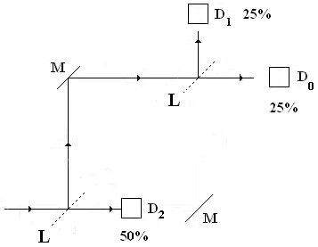

Interprétation du modèle algébrique
L’interférence disparaît !
Le photon emprunte virtuellement
les deux chemins : Interférence !
Notes:
Il reste à interpréter le modèle algébrique qui réussit à décrire correctement les observations expérimentales.
Il faut abandonner l’idée que la lame séparatrice distribue les photons au hasard selon l’un ou l’autre canal. L’interprétation admise est que chaque photon emprunte virtuellement les deux trajets simultanément et que tout ce que les détecteurs sont capables d’enregistrer, c’est le résultat de l’interférence entre les deux trajectoires possibles.
Si l’on tente de contourner l’obstacle en essayant de voir quel chemin les photons empruntent réellement (par exemple en interposant un troisième détecteur sur le canal inférieur) alors l’interférence quantique disparaît et les probabilités de détection des photons correspondent à la prédiction classique.

Slide 17
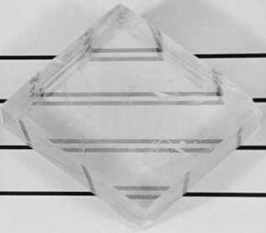
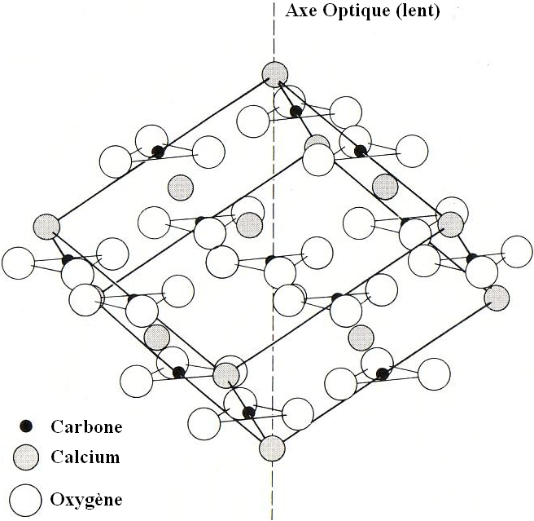
Etats de polarisation du photon
v//<v┴
Calcite (CaCO₃)
Biréfringence optique
Notes:
Pour aller plus loin, il faut discuter les états de polarisation du photon ce qui est intuitivement moins évident car la polarisation de la lumière ne se voit pas à l’œil nu.
Cependant une expérience toute simple révèle qu’un cristal de calcite rend deux images distinctes en réfraction : c’est le phénomène de biréfringence optique.

Slide 18

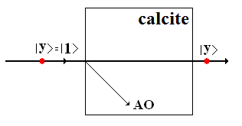
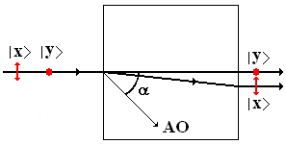
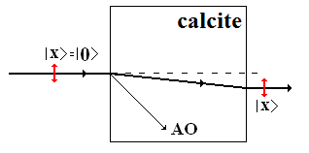

Etats de polarisation du photon
OK
!
α = 90° !
Notes:
Ces deux images proviennent du fait que la réfraction ne se fait normalement que pour les photons polarisés (ici selon y) perpendiculairement au plan défini par l’axe optique et la direction incidente. Pour les photons polarisés parallèlement à ce plan, la réfraction est anormale selon un angle que la théorie calcule (no et ne désignent les indices de réfraction ordinaire et extraordinaire).
Si la lumière incidente mélange des photons polarisés n’importe comment, deux images en résultent.
Le cas le plus intéressant est quand l’angle α vaut 90° : les deux images sont confondues et les photons sont dans un état de superposition polarisatoire. Il nous faut redessiner la figure en perspective pour y voir plus clair.

Slide 19
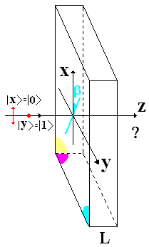

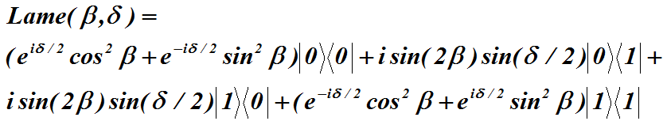
= 90° : AO ┴ Axe z
β
}
(0°, 22.5°, 45°)
(ϕ , π, π )
Notes:
Poser α=90° signifie que l’on taille le cristal parallèlement à l’axe optique : les trajectoires spatiales demeurent confondues et les états de polarisation entrent en superposition.
Une lame de ce type permet de modifier à la demande l’état du qubit de polarisation. L’opérateur s’écrit en toute généralité de façon plutôt barbare mais seuls quelques cas particuliers sont intéressants, obtenus en jouant sur l’angle β et sur δ, via l’épaisseur de la lame.

Slide 20



Trois lames polarisantes utiles :
= NOT
= Hadamard
= Déphasage
Notes:
Les trois lames les plus utiles sont celles qui présentent un angle b valant 45°, 22.5° ou 0°.

Slide 21
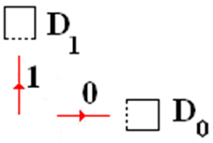
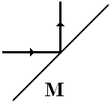
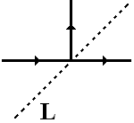
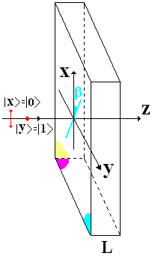
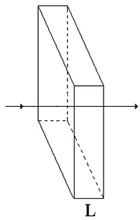
En résumé :
pos
pol
β =
45°
22.5°
0°
(verre monoréfringent)
(cristal biréfringent)
Notes:
Voici résumés les deux modes d’encodage d’un qubit à l’aide d’un photon isolé ainsi que les opérations élémentaires qu’il peut subir.

Slide 22


Hadamard ne crée que
des états très particuliers
Hadamard & Déphasage sont universelles
pour le qubit isolé
Mesure :
0 (proba |a|²)
1 (proba |b|²)
(|a|² + |b|² = 1)
Clonage impossible
Notes:
Deux portes de Hadamard et deux portes de déphasages suffisent pour préparer n’importe quel qubit dans n’importe quel état de superposition :
a|0>+b|1>, (|a^{|2}+|b^{|2}=1).
Bien noter qu’une mesure isolée ne permet pas de connaître cet état avec exactitude : elle ne peut donner que 0 ou 1 avec les probabilités |a^{|2} et |b^{|2}.
En conséquence, il est impossible de cloner un qubit inconnu, un point qui s’avérera essentiel lors de la transmission quantique des clés cryptographiques.

Slide 23
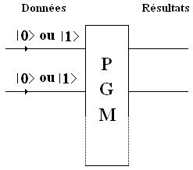
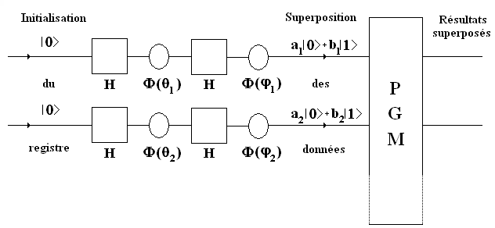
n (2) qubits = Registre
0 0 1 1
0 1 0 1
0 1 2 3
Notes:
On ne va pas très loin avec un qubit isolé : on ne peut coder que 0 et 1.
n qubits assemblés constituent un registre permettant d’encoder tous les entiers de 0 à 2^{n}-1.
Notre but est de soumettre ce registre à toutes sortes de portes logiques correctement assemblées afin de pouvoir calculer tout ce qui est calculable au départ de cet entier, par exemple son carré ou son cube. Ce calcul par porte quantique est effectivement possible mais comme il doit être effectué de façon réversible, il faut prévoir des qubits supplémentaires initialisés à 0 qui servent de papier brouillon.
En fait, nous voulons pouvoir faire beaucoup mieux que cela, à savoir effectuer ce même calcul sur tous les entiers à la fois ! Comment une telle chose peut-elle être possible ?

Slide 24
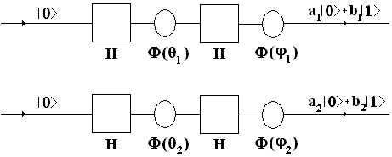


Deux qubits = Registre …
… séparable :
Impossible de préparer de cette manière :
non séparable (intriqué)
H et Φ ne suffisent pas pour un registre !
Notes:
A ce stade on doit bien admettre que les portes de Hadamard et de déphasages ne suffisent certainement pas. Certes chaque qubit a bien été préparé dans un état de superposition maximale mais on n’a pas couvert tous les cas de superposition du registre complet : seules les configurations séparables en un produit (tensoriel) de facteurs sont accessibles par cette méthode.
Jamais on ne pourra, de cette façon, préparer le registre dans un état non séparable. Pour y parvenir, il nous manque quelque chose.

Slide 25

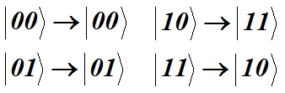

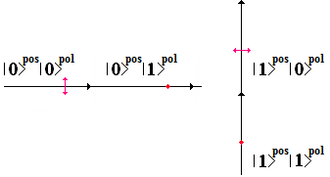
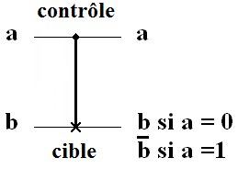
Il faut en plus CNot :
CNot :
contrôle
pos(ition)
Un photon, 2 qubits
pol(arisation)
cible
45°
Notes:
Ce qui nous manque c’est une porte qui agit conditionnellement sur un qubit (cible) selon l’état d’un autre qubit (contrôle). La porte CNot est celle que nous cherchons : elle inverse le qubit cible si et seulement si le qubit contrôle vaut 1.
C’est à l’état embryonnaire la porte qui permettra de coder des instructions du type If Then Else.
Un problème qui se pose est que piloter l’état d’un photon à partir de l’état d’un autre photon n’est pas possible en optique linéaire (des solutions existent en optique non linéaire où le deuxième photon modifie l’indice de réfraction des obstacles rencontrés par le premier photon, effet Kerr, …).
Cependant, grâce au fait que le photon autorise deux modes distincts d’encodage de qubits, il est possible de dessiner une porte CNot sur base d’un photon isolé. Deux versions existent selon que l’on pose :
Contrôle = qubit_{pos} et cible = qubit_{pol}

Slide 26
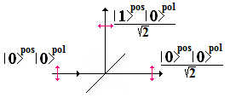
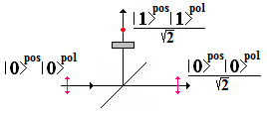
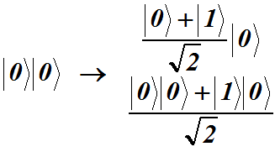
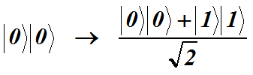
CNot et H créent l’état intriqué
H
intriqué
séparé
Notes:
La porte CNot permet de créer l’état intriqué qui nous faisait défaut.
La première caractéristique du monde quantique est l’absence de frottements. La deuxième caractéristique est le phénomène de superposition. La troisième est l’intrication qui peut lier les états de deux qubits au sein d’un registre.

Slide 27

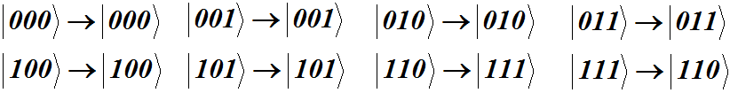
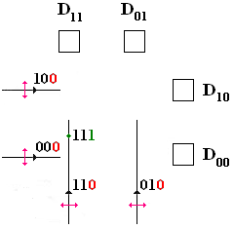
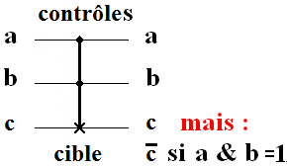
La porte CCNot :
(2) pos(ition)
2 photons, 3 qubits
pol(arisation)
Notes:
Une troisième porte s’avère utile (qu’on peut construire à partir des deux premières), la porte CCNot (Toffoli).
Elle inverse le qubit cible si et seulement si deux qubits de contrôle valent 1.
3 qubits étant nécessaires, on pourrait penser que 2 photons sont nécessaires, l’un codé selon ses états de position et de polarisation et l’autre selon sa position seulement. Cette solution fonctionne certainement mais on peut faire mieux.

Slide 28
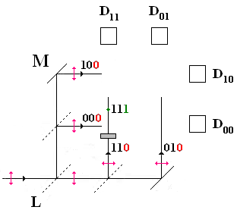
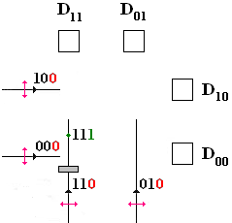
La porte CCNot
… avec un seul photon !
avec deux photons
2
photons
1
photon
Notes:
En théorie un seul photon peut faire le travail d’encodage à condition de recourir à 3 lames semi-transparentes selon le schéma indiqué.
Il suffit d’ajouter la lame qui inverse la polarisation sur le trajet convenable pour que cette porte CCNot fonctionne avec un photon unique.

Slide 29

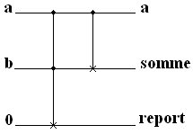



Semi-additionneur binaire
= CCNot + CNot
0+0=0, je retiens 0
1+0=1, je retiens 0
0+1=1, je retiens 0
1+1=0, je retiens 1
2
photons
Notes:
Cette porte CCNot permet de construire un semi-additionneur binaire, qui calcule a+b modulo 2 ainsi que le report correspondant. C’est le tout début de l’aventure calculatoire.

Slide 30



2 photons : Calcul individuel
1 seul photon : Calcul parallèle
Notes:
Le semi-additionneur binaire calcule a+b modulo 2 ainsi que le report correspondant. Jusque-là rien de très excitant car l’ordinateur classique fait très bien cela depuis belle lurette.
C’est ici que les portes de Hadamard entrent en action : il devient possible de calculer les 4 instances de l’addition (modulo 2) simultanément donc en un seul passage ! Cela s’appelle un calcul massivement parallèle.

Slide 31



a
}
La mesure ne
révèle qu’une
réponse !
b
0+0=0, je retiens 0
0+1=1, je retiens 0
1+0=1, je retiens 0
1+1=0, je retiens 1
3 réponses sont possibles, calculées simultanément !
Elle apparaissent avec les probabilités 1/4 1/2 1/4
Notes:
Observons l’évolution du registre à mesure du franchissement des portes quantiques.
La mesure du premier qubit de sortie donnerait 0 ou 1 une fois sur deux mais cette valeur ne nous intéresse pas. Seul nous intéresse le contenu des qubits 2 et 3. Ils donnent les 4 réponses possibles avec la probabilité ¼.
Revers de la médaille, on ne peut prendre connaissance que d’un seul résultat à la fois et encore on ne sait pas forcément quelle instance a été calculée !
Il semblerait qu’on n’ait pas progressé beaucoup et pourtant il existe des cas où certaines subtilités vont faire toute la différence !

Slide 32
Factorisons !
Classique : Divisible par 3, par 5, par 7, etc … ?
Aucun facteur n’est privilégié : LENT !
Quantique : Divisible par
35375464 ?
687358737537 ?
.
.
.
3219905755813179726837617 ?
Notes:
Essayer tous les facteurs premiers possibles jusqu’à tomber sur le bon est faisable sur un ordinateur classique mais pour un nombre de 1000 chiffres binaires, nous savons que l’âge de l’univers ne suffirait pas.
L’inconvénient de cette méthode fruste c’est qu’elle met tous les facteurs premiers sur un pied d’égalité.
L’art de la programmation quantique, c’est de privilégier des solutions probables quitte à demander à un ordinateur classique de vérifier la solution trouvée, ce qui ne prendra plus qu’un temps tout-à-fait raisonnable si le problème appartient à NP.

Slide 33
Algorithme de Shor
Qui passerait son temps à factoriser
des nombres de 300 chiffres décimaux ?
Cryptographie

Slide 34
A demain !

